Slide 1
연구방법론 6
统计检验

Slide 2
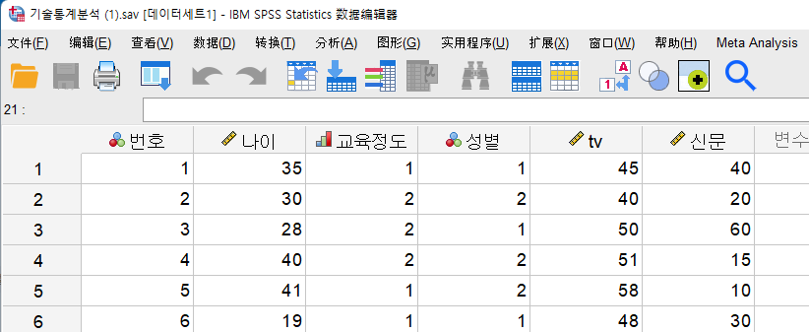
검정의 개념
앞의 예제에서 말하고 싶은 것은?
“기술통계분석.sav” 분석한 결과

Slide 3
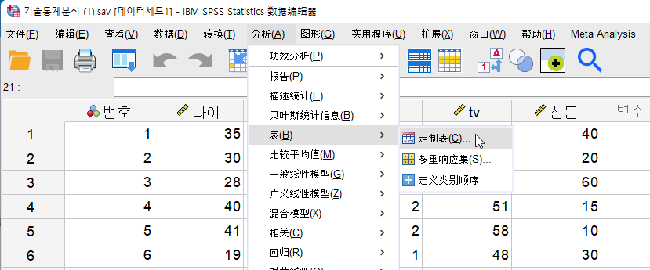
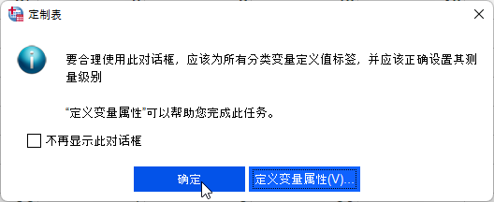
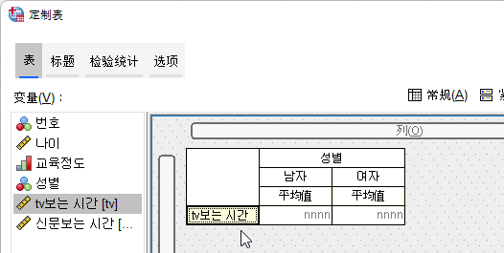

Slide 4
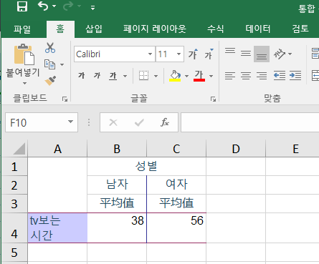
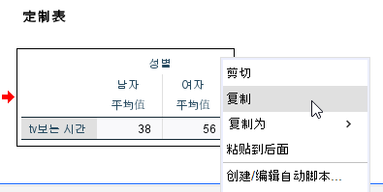
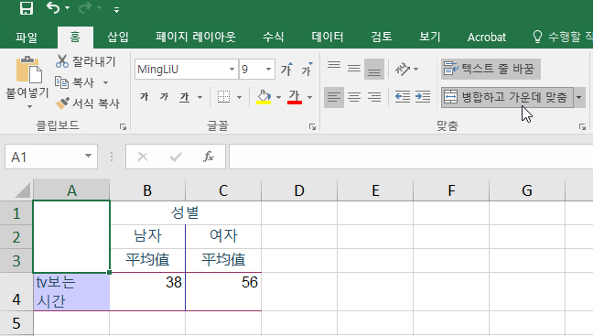
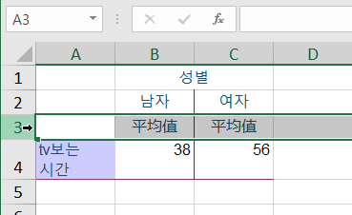
Copy & Paste
줄 삭제
셀 분리

Slide 5
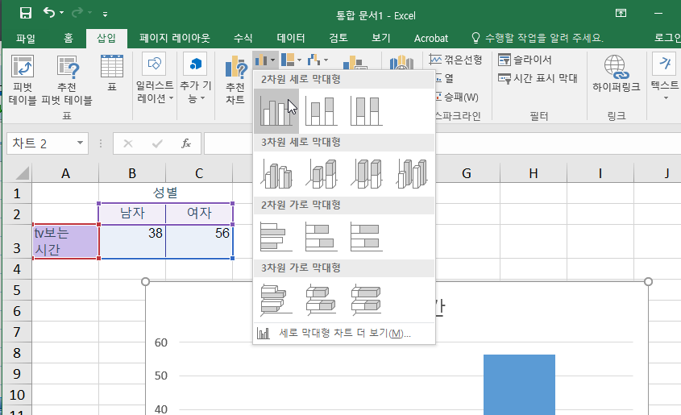

Slide 6
RQ1: 남녀간에 TV 보는 시간이 차이가 있는가? 男女看电视的时间是否有差异？
17.8분의 차이가 존재함
存在17.8分钟的差异。
이 차이가 큰 차이인가?
这个差异是很大的差异吗？
이정도 차이로 남녀간에 차이가 있다고 말할 수 있는가?
17.8분의 차이가 의미가 있는 차이인가?
17.8분의 차이가 통계적으로 의미가 있는가?
Statistically Significant
具有统计学意义
17.8

Slide 7
독립표본 t검정 절차 (두 집단의 평균 비교)
独立样本t检验
平均比较
가설의 정립
H0: 남녀간에 차이가 없다 (조사전 사실) => 귀무가설, 영가설 零假设
H1: 남녀간에 차이가 있다 (조사후 주장) => 연구가설 研究假设
유의확률의 계산
P-value = Pr( result | H0 is True)
If p-value< 0.05, we reject H0 (accept H1)

Slide 8
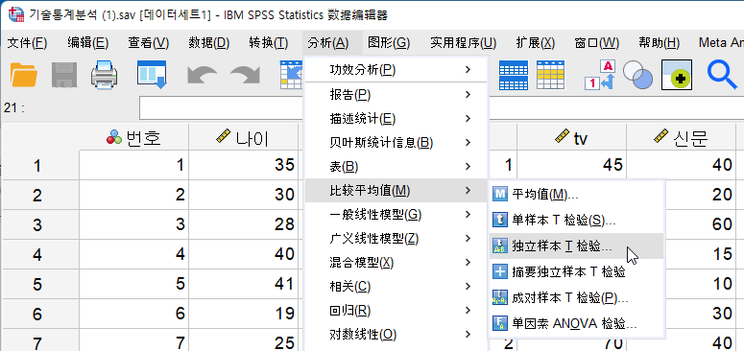
How to get p-value
두 집단의 평균 비교
두 집단이 서로 독립이면 t-검정을 사용

Slide 9
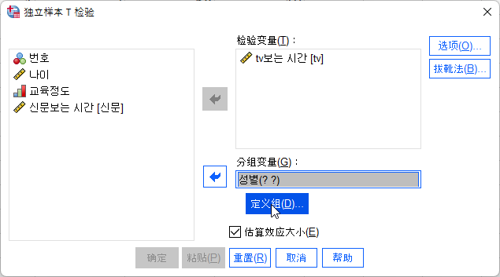
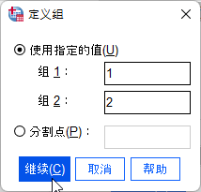
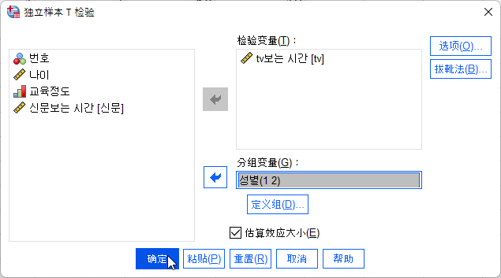

Slide 10
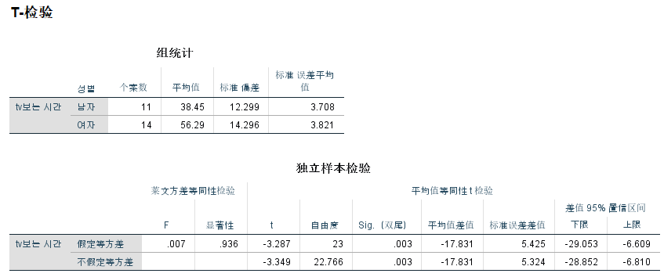
독립표본 t-검정 결과

Slide 11
통계적 검정 결과
가설의 정립
H0: TV 보는 시간은 남녀간에 차이가 없다
H1: TV 보는 시간은 남녀간에 차이가 있다
유의확률의 계산
P-value = Pr( result | H0 is True) =0.003
Since p-value< 0.05, we reject H0 (accept H1)
TV 보는 시간은 남녀간에 차이가 있다.

Slide 12
RQ2: 남녀간에 신문 보는 시간이 차이가 있는가?

Slide 13
참고
정규분포와 t 분포

